Slide 1
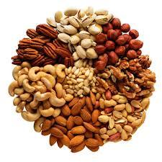
Rieksti
Profesionālās izglītības kompetences centrs
Kuldīgas Tehnoloģiju un tūrisma tehnikums
Ēdināšanas pakalpojuma speciālists, konditors. Ēdināšanas pakalpojumi,
Pārtikas produktu zinības
I.Misāne

Slide 2
Rieksti ir īpaši augļi ar specifisku uzbūvi, ķīmisko sastāvu, uzturvērtību, transportēšanu un glabāšanas nosacījumiem.
Rieksti ir pārklāti ar dažāda biezuma un cietības kokainu čaulu, zem kuras ir sēkla – uzturā lietojams rieksta kodols.

Slide 3
Prečzinībā pēc uzbūves riekstus iedala:
Īstos riekstos
Neīstos riekstos jeb sausos kauleņos

Slide 4
Īstie rieksti
Sastāv no ārējās cietās čaumalas, kurā atrodas ēdamais kodols, piemēram, lazdu, funduka rieksti.

Slide 5
Neīstie rieksti
Ir augļi, kas iekļauti biezā, gaļīgā apvalkā, kas auglim nogatavojoties, izžūst, saplaisā un rieksts no tā izkrīt, piemēram, valrieksti, ēdamie kastaņi.

Slide 6
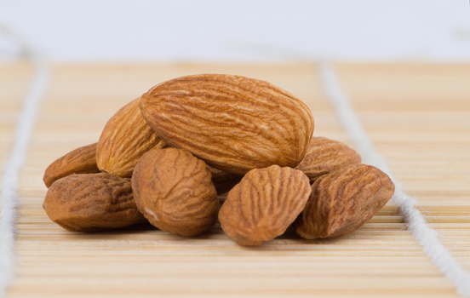
Mandele
Ir neliels plūmju ģints koks vai krūms, kura izcelsmes vieta ir Dienvidaustrumāzija, taču mūsdienās to kultivē daudzviet, īpaši: ASV, Spānijā, Sīrijā, Itālijā, Irānā, Marokā u.c.

Slide 7
No šiem kokiem iegūst saldās un rūgtās mandeles.
Saldās izskatās kā rieksti un tiek plaši pielietotas kulinārijā, savukārt, rūgtās – uzturā neizmanto.

Slide 8
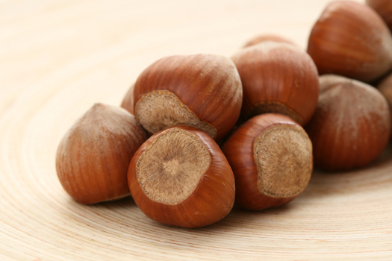
Lazdu rieksti
Šī rieksta dzimtene – Mazā Āzija un Kaukāza, tieši no turienes tas tika izplatīts vispirms dienvidaustrumos, bet pēc tam arī Eiropas ziemeļos.

Slide 9
Lazdu rieksti vidēji satur 70% tauku, 18% olbaltumvielu, 8% ogļhidrātus un 3,0% minerālvielas.
Lazdu rieksti satur vitamīnus В, В1, В2, С, Е, РР, kā arī minerālvielas jodu, varu, mangānu, kobaltu un dzelzi.

Slide 10
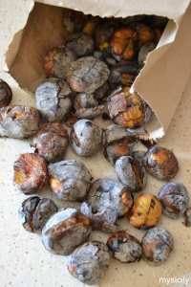
Ēdamie kastaņi
Mūsdienās šis kastanis aug Anglijā, Eiropas rietumu un dienvidu daļā.
Tie ir ļoti populāri Turcijā, Portugālē, Francijā, Itālijā, Korsikā, Horvātijā, kā arī citās valstīs.

Slide 11
Ēdamie kastaņi vidēji satur 2.5 % olbaltumvielas, 41.2 % ogļhidrātus, 1.9 % taukus.
Ir lielisks kalcija, fosfora, kālija, magnija, dzelzs un B vitamīna avots.

Slide 12
Paldies par uzmanību!

